Slide 1

THU THẬP VÀ PHÂN LOẠI DỮ LIỆU
Sách : Kết nối tri thức với cuộc sống

Slide 2


Slide 3



Slide 4



Slide 5

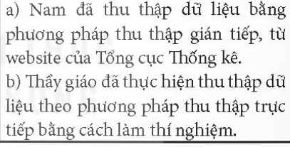

Slide 6



Slide 7


Slide 8



Slide 9



Slide 10



Slide 11



Slide 12
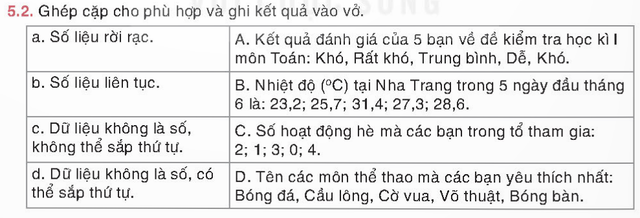


Slide 13


Slide 14
HƯỚNG DẪN VỀ NHÀ
1
Ghi nhớ kiến thức trong bài
2
Hoàn thành bài tập SGK, SBT
3
Chuẩn bị bài mới

